Slide 1

РОЛЬ ПЕДАГОГА (КУРАТОРА, КЛАССНОГО РУКОВОДИТЕЛЯ) В ПРОФИЛАКТИКЕ СУИЦИДАЛЬНОГО ПОВЕДЕНИЯ НЕСОВЕРШЕННОЛЕТНИХ
Е.В. Есликова, к.психол.н., доцент кафедры педагогики и психологии ЛОИРО
eslikova@mail.ru

Slide 2
https://fcprc.ru
ИНФОРМАЦИОННАЯ И МЕТОДИЧЕСКАЯ ПОДДЕРЖКА

Slide 3
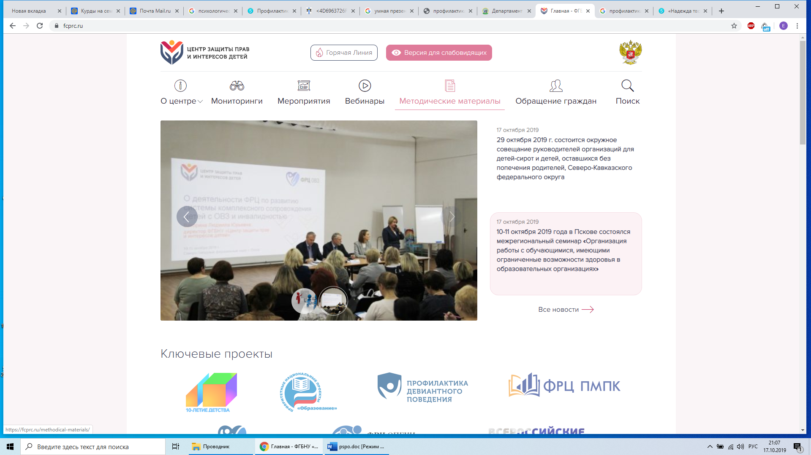
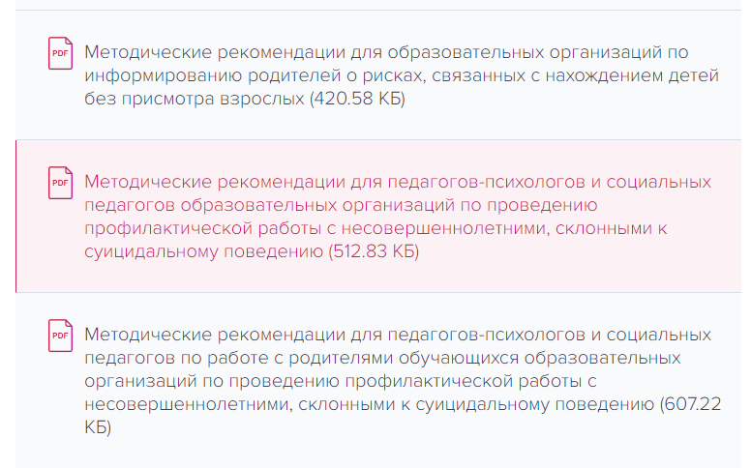

Slide 4
С 1960 по 2000 г. частота суицидов среди подростков и молодых людей в возрасте 15–22 лет увеличилась на 265%.
Количество суицидов среди лиц в возрасте 15–24 лет в последние 15 лет увеличилось в 2 раза и в ряду причин смертности во многих экономически развитых странах занимает 2–3-е место.
По данным Всемирной Организации Здравоохранения (2010), за последние 30 лет число суицидов, совершаемых детьми и подростками в мире, возросло в 30 раз. В этой возрастной группе суицид занимает четвертое (после травматизма, инфекционных и онкологических заболеваний) место в качестве причины смерти.

Slide 5
В России за 90-е годы XX в. частота суицидов среди подростков возросла в 3 раза.
В настоящее время по абсолютному количеству самоубийств среди подростков в возрасте от 15 до 19 лет наша страна занимает 1-е место в мире.

Slide 6
Данные по Санкт-Петербургу (2010-2014)
Кризисно-профилактического отделения для детей и подростков с телефоном экстренной психологической помощи ЦВЛ «Детская психиатрия» им. С.С.Мнухина
46% суицидальных попыток - пациенты с психопатоподобным поведением, часто на фоне приема алкоголя или других ПАВ.
22% - пациенты с расстройством адаптации
21% - ПТСР
13% - в структуре депрессивных эпизодов
Причины
57% - одномоментное переживание нескольких психологических проблем (дисгармоничные отношения в семье в сочетании со школьными проблемами являются предрасполагающими факторами для катастрофического реагирования на проблемы отношений со сверстниками)
29% - несчастная любовь
9% - конфликты с родителями
5% острая реакция на стресс (не поступление в ВУЗ, смерть близких и др.)

Slide 7
Специфика суицидального поведения в подростковом возрасте
граница между истинным и демонстративно суицидальным поведением условна
высокая готовность к принятию суицидального решения под воздействием ситуационных факторов
могут отсутствовать стадии, предшествующие суициду
недостаточно адекватная оценка последствий аутоагрессивных действий
не полностью сформированное представление о смерти
несерьезность, мимолетность и незначительность (с точки зрения взрослых) мотивов суицида
влияние подростковой субкультуры на суицидальное поведение
трудности в вербализации своих переживаний и проблем
имитационные суициды, кластерные

Slide 8
Группа риска
Подростки:
с суицидальными угрозами
с незаконченной попыткой суицида
с тенденциями к самоповреждению
имеющие родственников и знакомых суицидентов
употребляющие алкоголь и наркотики
страдающие расстройствами настроения
имеющие хронические заболевания или физические дефекты
переживающие тяжелые утраты
имеющие выраженные семейные проблемы

Slide 9
Словесные признаки суицидального поведения
тема смерти и самоубийства в разговорах
разговоры о бессмысленности существования
об обесценивании человеческой жизни
шутки на тему смерти
прямые и косвенные намеки
жалобы на собственную беспомощность
фразы о прощании с жизнью

Slide 10
«Смерть ерунда, вот жить противно»
«Скоро все проблемы будут решены»
«Тебе больше не придется обо мне волноваться»
«Я больше не буду ни для кого проблемой»
«Я не могу так дальше жить».
«Лучше бы мне умереть»
«Вы еще пожалеете, когда я умру!»
«Ненавижу жизнь»
«Они пожалеют о том, что мне сделали»

Slide 11
«Не могу больше этого вынести»
«Просто жить не хочется»
«Никому я не нужен»
«Это выше моих сил»
«Последний раз смотрю на любимые фотографии…»
«Я собираюсь покончить с собой»
сообщения о конкретном плане или методе самоубийства
«Я покончу с собой»

Slide 12
Эмоциональные признаки суицидального поведения
сниженное, подавленное настроение
тоска
переживание горя
чувство вины, неудачи, поражения
чувство собственной малозначимости
чувство безнадежности и отчаяния
мнимые или реальные опасения или страхи
импульсивные действия
тревога, беспокойство
признаки вечной усталости
склонность к быстрой перемене настроения
раздражительность, угрюмость

Slide 13
Поведенческие признаки
внезапные немотивированные изменения в поведении
склонность к опрометчивым или безрассудным поступкам, связанным с риском для жизни или здоровья
усиление жалоб на физические недомогания
обращение к медикам при видимом отсутствии болезней
изменение активности в социальных сетях, размещение комментариев, картинок на стенах, связанных с самоубийствами, создание сообществ или участие в них («Мёртвый мир суицидника»,«Суицид души», «Тихий дом»)
недостаток сна или повышенная сонливость
ухудшение или улучшение аппетита
отсутствие желания ухаживать за собой
потеря интереса к привычным хобби, учебе
пропуски занятия, не выполнение домашних заданий
отгороженность от друзей, семьи, избегание контактов
чтение книг о загробной жизни, погребениях, просмотр фильмов, увлечение играми связанными с насилием, потусторонними силами и т.д.

Slide 14
Подросток переживает проблемы трех «Н»:
непреодолимость трудностей
нескончаемость несчастья
непереносимость тоски и одиночества
Он должен бороться с тремя «Б»:
беспомощностью
бессилием
безнадежностью

Slide 15
Меры по предотвращению суицидов необходимо осуществлять аккуратно, осознанно и целенаправленно – вместо профилактики можно ускорить суицидальное действие, если программа осуществляется недостаточно подготовленными людьми и привлекает внимание к драматической стороне и сенсационности проблемы

Slide 16
«Эффект Вертера»
массовая волна подражающих самоубийств, которые совершаются после самоубийства, широко освещённого телевидением или другими СМИ, либо описанного в популярном произведении литературы или кинематографа.

Slide 17
В 1774 г. Гете в романе «Страдания молодого Вертера» описал жизнь и смерть от несчастной любви юного Вертера, что породило целую эпидемию самоубийств.
Суицид известных личностей – повышает частоту самоубийств, особенно у подростков (Сергей Есенин, Мэрилин Монро, Юкиа Мисима, Джим Моррисон, Дженис Джоплин, Курт Кобейн, Игорь Сорин)

Slide 18
В борьбе против эффекта Вертера хорошие результаты дают ирония, сарказм. В России после выхода в 1792 г. в свет книги Н. М. Карамзина "Бедная Лиза" наблюдалась волна самоутоплений среди молодых девушек. Она прекратилась после того, как возле прудов и озёр стали ставить столбы со следующей надписью:
Здесь в воду кинулась Эрастова невеста,
Топитесь, девушки, в пруду довольно места.

Slide 19
В 1986 году американские психиатры описали действие серии телевизионных программ о самоубийствах подростков, которые были показаны с педагогической целью. В течение 2 недель после каждой такой программы количество самоубийств в этой возрастной группе значительно увеличилось.
В Германии после показа фильма «Смерть школьника» было отмечено учащение завершенных суицидов у подростков мальчиков

Slide 20
Проблемы профилактики суицидального
поведения
Неадекватная попытка осуществления программы суицидальной профилактики может:
привести к безразличию и сопротивлению у здоровых и счастливых
провоцировать эксперименты с алкоголем, наркотиками и саморазрушением
использование видеоматериалов с рассказами подростков о своих суицидальных попытках или инсценировками драматического события может вызвать обратные эффекты и усилить суицидальное поведение

Slide 21
Самоубийство одноклассника увеличивает риск суицидального поведения подростка, независимо от того, насколько хорошо он знал покойного. Если в классе произошел суицид, суицидальные мысли возникают в пять раз чаще, чем у тех, кто с этим не сталкивался и сами попытки суицида происходят тоже в пять раз чаще.
( Канада, 1998-2007гг., 22000 подростков 12-17 лет)

Slide 22
УСЛОВИЯ УСПЕШНОСТИ ПРОФИЛАКТИКИ СУИЦИДАЛЬНОГО ПОВЕДЕНИЯ ПОДРОСТКОВ В ОБРАЗОВАТЕЛЬНЫХ ОРГАНИЗАЦИЯХ
Повышение собственной суицидологической грамотности педагогами (знание причин, факторов риска, поведенческих признаков подросткового суицида и т.п.)
Создание доброжелательных, доверительных отношений с обучающимися
Развитие наблюдательности, своевременное выявление обучающихся с признаками суицидального поведения и обеспечение их психологической поддержкой
Тесное взаимодействие со специалистами по психическому здоровью

Slide 23
При обсуждении самоубийства
не должно быть фотографий, детального описания метода суицида
избегать формирования образа мученика и создания ореола таинственности
описать возможные тяжелые телесные последствия суицидальных попыток: повреждение мозга или паралич
необходимо обеспечить информацией о доступных источниках помощи, привести положительные примеры разрешения серьезных конфликтов без суицидальных действий
нельзя преподносить самоубийство как необъяснимое, романтическое или загадочное действие

Slide 24
Если самоубийство официально признается причиной смерти учащегося
Тогда в уведомлении о причине смерти в среде обучающихся должно звучать слово «самоубийство», а не «несчастный случай» или «неизвестная причина смерти»
Ни в коем случае не должно быть упоминания средств совершения самоубийства.
Собрать близких друзей и педагогов и дать возможность работы со специалистом в области психического здоровья.
Друзьям и обучающимся должно быть разрешено посещение похорон. Но они не должны нести гроб.
Будьте готовы сказать «нет» на все просьбы о проведении вечера памяти в честь погибшего обучающегося. Это может увеличить возможность эпидемии самоубийств.

Slide 25
Рекомендации ВОЗ для работников СМИ
Следует избегать
Подумайте, является ли данный случай суицидального поведения «достойным» новостей. Суицид является достаточно частой причиной смерти. Например, он является причиной большей доли смертей подростков, чем все естественные причины вместе взятые.
Избегайте представлений суицида в качестве «таинственного» поступка заведомо «здоровой» или «хорошо функционирующей» персоны.
Не представляйте суицид как разумный способ решения проблем.
Не описывайте суицид как героический или романтический поступок.

Slide 26
Рекомендации ВОЗ для работников СМИ
Следует избегать
Избегайте использования изображения (фотографии) жертвы, его (ее) близких и места суицидального акта, для того чтобы избежать чрезмерной идентификации.
Избегайте подробного описания способа и места суицидальных действий.
Ограничивайте остроту подачи информации, ее объем и количество историй о конкретном суициде. Избегайте помещения репортажей о суициде на первой полосе издания.
Избегайте «поиска виновного» в суициде. Это одна из распространенных психологических защит людей, переживающих суицид близкого. Тщательное расследование обычно показывает, что, в большинстве случаев, причиной суицида является множество факторов, а не действия конкретного человека (родственника, врача, учителя, командира, сослуживца)

Slide 27
Рекомендации ВОЗ
О чем стоит говорить
Предоставляйте сбалансированную картину жизни умершего, описывая проблемы наряду с успехами и победами.
Подчеркивайте, что суицид является следствием комплекса психологических и социальных проблем или психических расстройств (чаще всего депрессии), многие из которых поддаются лечению.
Не избегайте упоминания о психологических проблемах, психических расстройствах или зависимости от алкоголя или наркотиков при описании суицидальных актов известных лиц, «кумиров» массовой культуры, политических деятелей и пр.
Очень важно предоставлять объективную информацию о том, что считается «психическими расстройствами». В современном понимании, к ним относят и те многие состояния, которые люди не привыкли рассматривать как психическую патологию: депрессию, злоупотребление алкоголем и наркотиками, кратковременные нарушения адаптации в стрессовых ситуациях, тревожные состояния и другие.

Slide 28
Рекомендации ВОЗ
О чем стоит говорить
Важно избегать категоричности в оценке причин суицида и психической патологии. Необходимо информировать общество о том, что причиной психических расстройств (например, депрессии) является сложный комплекс социальных, семейных, воспитательных, психологических и биологических факторов. Соответственно, помощь должна быть тоже комплексной, основанной на взаимодействии специалистов социального сектора, психологов, психотерапевтов и психиатров.
Предоставляйте информацию о местных ресурсах социальной, психологической, психотерапевтической и психиатрической помощи.
Описывайте проблемы людей с психическими расстройствами в спокойной манере, исключающей стигматизацию.

Slide 29
Рекомендации ВОЗ
О чем стоит говорить
Предоставляйте информацию о распространенности и закономерностях суицидального поведения.
Рассказывайте истории о том, как индивиду удалось справиться с трудностями, избежав суицидальных действий, в том числе благодаря своевременной психологической и социальной поддержке и лечению.
Может быть полезной образовательная информация о симптомах депрессии, суицидальных знаках, мифах о суициде и законодательных актах, имеющих отношение к медицинской и психиатрической помощи.
Просматривайте заголовки. Некоторые ответственно написанные репортажи могут быть испорчены сенсационными и безвкусными заголовками.

Slide 30
Рекомендации ВОЗ для работников СМИ
Рекомендации к языку репортажей
Избегайте использования ссылок на «суицид» в заголовках статей и репортажей. Информация о суицидальном акте может быть упомянута в тексте статьи.
Не рекомендуется делать суицид основной темой статьи о конкретном человеке.
Избегайте терминов «суицидент» и «совершивший самоубийство». Первый низводит всю сложность личности умершего и его прижизненных проблем до «человека, предпринявшего акт самоубийства». Второй имеет коннотацию к криминальному и морально осуждаемому поведению (сравните - «совершивший убийство»). Вместо указанных терминов рекомендуется применять оборот «умерший вследствие самоубийства».
Не рекомендуется использовать выражения «успешно завершил акт», «не удалось завершить», «не удавшаяся попытка суицида» и пр. Более предпочтительными являются термины «смерть в результате самоубийства» и «попытка самоубийства, не закончившаяся смертью».
Избегайте в описании распространенности суицидов термина «эпидемия» и определения «эпидемический». Предпочтительно говорить об «изменении», «увеличении» или «уменьшении» уровней суицидов.

Slide 31
В школе в Сафонове второй подросток за месяц покончил с собой
14 декабря, 2018
В Сафонове Смоленской области десятиклассник покончил с собой. Это уже второй случай суицида в городской школе № 2 за месяц. Об этом пишет «Сноб».
В региональном Следственном управлении изданию сообщили, что обстоятельства несчастного случая выясняются.
Глава местного телеканала СНТ Людмила Шершнева рассказала «Снобу», что 13 декабря подросток подрался в школе, после чего его вызвали к директору. В этот же день школьник покончил с собой.
Шершнева также добавила, что после известий о случившемся директору школы стало плохо и у неё случился инсульт.
19 ноября в этой же школе покончила с собой 14-летняя ученица. Известно, что до этого она писала письмо Путину, где жаловалась на низкую зарплату своей мамы. Тогда губернатор Смоленской области пообещал наказать виновных в смерти девочки.
https://mel.fm/novosti/1508693-v-safonove?utm_referrer=https%3A%2F%2Fzen.yandex.com

Slide 32
Профилактические мероприятия
Рекомендации ЦВЛ «Детская психиатрия»
Своевременное выявление несовершеннолетних с ослабленными адаптационными механизмами
Своевременное обращение к специалистам
Формирование ценности жизни (персональное)

Slide 33
Организация профилактики в рамках образовательной
организации
1. Стеклопакеты на окнах должны быть снабжены специальными
замками «защита от открывания детьми»
2. Рекомендовано проводить учебные занятия по профилактике суицида с педагогами образовательных организаций ежегодно
3. Профилактические беседы с родителями о суицидоопасных факторах и признаках суицидоопасного поведения, формировании ценности жизни (ежегодно).
4. Занятия с детьми с ориентацией на тему «Формирование ценности жизни (персональное)».
5. Обязательное информирование педагогами школы психолога, социального педагога и высказываниях обучающихся на тему суицида.
6. Обследование, диагностика обучающихся, высказывающих суицидальные мысли или совершающих с точки зрения родителей или педагогов рискованные поступки (зацеперы, паркур).
6. Направление детей с суицидальными высказываниями на консультацию в Кризисную службу.

Slide 34
Пример алгоритма действий в случае выявления признаков суицидального поведения обучающегося
Обучающийся должен постоянно находиться под наблюдением взрослых, в случае выявления попыток суицидального поведения,
Оказать личную поддержку учащемуся - не оставлять его одного, кто-то должен постоянно находится рядом с ребенком до появления родителей (опекунов), (выслушивать, создавать ситуацию доверия и установления контакта, организовать комфортную и безопасную среду в учебном коллективе и пр.).
3. Информировать администрацию ОО, родителей, психологическую службу ОО о наблюдаемых признаках поведения обучающегося, которые могут свидетельствовать о риске его суицидального поведения. Возможно обсуждение данного случая с привлечением специалистов со стороны (ЦППМСП) для выработки четкого алгоритма действий и прояснения зон ответственности каждого специалиста.
4. Поиск внешних ресурсов (консультация со специалистами, обращение в социальные службы и др.) - выполняется службой сопровождения, курируется Администрацией школы.
5. Организовать адресную помощь: наладить взаимодействие обучающегося и его семьи с Кризисным центром (Чапыгина 13), предоставить контакты ЦППМСП,«Телефонов доверия», других кризисных служб.
6. Организация работы с педагогами и детьми школы на создание безопасной и комфортной обстановки в школе для учащегося.
7. Вести документальный учет своей деятельности по разрешению проблемы. Педагог описывает создавшуюся ситуацию и в виде описания ситуации, предъявляет администрации, психологу, на совете по профилактике родителям, собирает подписи сторон. Специалисты в беседе с родителями предлагают варианты помощи ребенку и семье по подпись родителей об информированности.
8. Консультации: в случае возникновения кризисной ситуации в школе приглашаются специалисты для прояснения ситуации и проведения бесед в первую очередь с педагогами по нормализации ситуации, при необходимости – проведение работы с детьми
9. Здоровье педагога. Тема работы с детьми и подростками с риском суицидального поведения, является сложной, особенно при повышении ответственности, связанной с возможными рисками. После участия педагога в работе по сопровождению суицидента, ему самому требуется психологическая помощь, участие в супервизии и индивидуальные психологические консультациию

Slide 35
Эффективные программы по профилактики суицидов (зарубежный опыт) включали в себя развитие навыков
самопознания
общения
принятия решений
нахождения путей разрешения конфликтов
преодоления стресса
самоконтроля и умения находить альтернативы алкоголю и наркотикам
противостояния групповому давлению

Slide 36
Мотивы,
которые помогают удерживаться от совершения самоубийства:
1. Убеждение в необходимости преодоления проблемы («Как бы плохо я себя ни чувствовал, я всегда уверен, что еще не все потеряно»).
2. Ответственность за семью («У меня есть обязательства перед моей семьей»; «Я очень сильно люблю мою семью и никогда не оставлю их»).
4. Страх суицида («Я боюсь смерти и неизвестности»; «Я боюсь, что останусь в живых после попытки покончить с собой и стану инвалидом»).
5. Страх социального отвержения («Меня беспокоит, что другие станут считать меня слабым и никчемным, если я попытаюсь покончить с собой»).
6. Моральные и религиозные установки («Мои религиозные убеждения запрещают совершать суицид»).

Slide 37
Не говорите
Самоубийца ведет себя эгоистично
Другим еще хуже, чем тебе
Мне тоже бывает грустно
Самоубийство — это слишком легкий выход
Ой, только не говори об этом
Ты делаешь это, чтобы привлечь к себе внимание?
Завтра будет новый день
У тебя нет никаких основательных причин так себя чувствовать. У тебя все замечательно
Подумай о том, что почувствуют твои родные. Представь как им будет больно
Это пройдет
Я не хочу говорить об этом
Но твоя жизнь так прекрасна!
Не глупи
Ты недостаточно усердно молишься
Ты принял свои таблетки?
Тебе нужно расслабиться
Это все только в твоей голове

Slide 38
Вопросы, которые следует задать подростку,
который может совершить самоубийство
Как дела? Как ты себя чувствуешь?
Ты выглядишь, словно в воду опущенный.
Что-то случилось? Что-то происходит?
Что ты собираешься делать?
Ты надумал покончить с собой?
Как бы ты это сделал?
А что, если ты причинишь себе боль?
Если на шкале "хорошее самочувствие" стоит на отметке «0", а "желание совершить самоубийство" на отметке " 10", то на какой бы отметке твое теперешнее состояние?

Slide 39
Ты когда-нибудь причинял себе боль раньше? Когда это было? Что случилось? На какой отметке шкалы ты был в то время?
Если б я попросил бы тебя пообещать мне, не причинять себе боль, то ты бы смог бы это сделать? Что бы помешало тебе дать обещание?
Что помогло тебе справиться с трудностями в прошлом?
Что могло бы помочь сейчас?
От кого ты бы хотел эту помощь получить, тебе было бы удобно?
Знают ли твои родители, что ты испытываешь такие трудности, сложности, душевные муки?
Хочешь ли ты посоветоваться со специалистом (психотерапевтом, психологом)?
Если тебе пришлось пообещать не убивать себя, смог бы ты сдержать свое слово? На какое время?

Slide 40
Пригласить психотерапевта, который может вывести ребенка/подростка из кризисного состояния; доставить его в ближайший психоневрологический центр или больницу.
Остаться с ребенком/подростком; если надо уйти, оставить его на попечение взрослого.
Установить, на сколько данная ситуация стала кризисной и суицидоопасной.
Выявить не только те моральные структуры личности, которые подверглись психотравматизации, но и "зоны сохранной моральной мотивации", выступающие в качестве антисуицидальных факторов. Таковыми могут быть чувство долга и ответственности, достоинство, гордость, совесть, стыдливость, стремление избежать негативных санкций и мнений, поддержать собственный престиж и т.д.

Slide 41
Наиболее часто встречаемые негативные приемы в разговоре с потенциальным самоубийцей:
Паника
Нравоучения
Преуменьшение серьезности
Жалость вместо сочувствия

Slide 42
Чего не надо делать
Не говорить: "Посмотри на все, ради чего ты должен жить".
Не вдаваться в философские рассуждения, то есть не полемизировать о том хорошо или плохо совершить самоубийство.
Не пытаться применять прямо противоречивые психологические приемы на подростке, помышляющем о самоубийстве.
Не оставлять там, где находится подросток, собирающийся совершить самоубийство, предметы, с помощью которых оно возможно.
Не пытаться выступить в роли судьи.
Не думать, что подросток ищет только внимания.
Не оставлять его одного.

Slide 43
Способы самоубийства глазами профессионалов
различные способы самоубийства рассматриваются профессионалами, с точки зрения их последствий
заменить мечтательное представление о физиологической стороне суицида более реальным
действительность оказывается страшной и неприглядной
безболезненных и красивых способов самоубийства не бывает

Slide 44
Лишить жизни человека (тем более себя самого) крайне сложно, равно, как и выжить при этом, ничем не навредив организму. В большинстве случаев попытки суицидов заканчиваются тяжелой травматизацией и последующей инвалидизацией
Юноша, изрядно пьяный, вошел в квартиру бывшей невесты, расположенной на 8-ом этаже и, ни слова не говоря, разбежался и выпрыгнул из окна у нее на глазах. В результате получил ушиб мозга тяжелой степени, и теперь глубокий инвалид, страдает выраженным слабоумием. Отомстил бывшей невесте за измену…

Slide 45
В 1944 году очень известная голливудская тридцатишестилетняя актриса Лупе Велес, решила покончить жизнь самоубийством. Человек творческой профессии, она пожелала красиво умереть в расцвете своей красоты и славы. Она долго продумывала и решила исполнить один красивый сценарий. Окружив свою постель морем живых цветов, она последний раз помылась, надела свое любимое голубое неглиже, а затем не спеша запила дорогим коньяком заранее приготовленную кучу таблеток и легла на роскошное ложе ожидая прихода смерти.

Slide 46
Но все пошло не по сценарию, так как через несколько минут произошла естественная реакция организма на отравление, и у нее началась безудержная рвота. Очень быстро и прекрасное платье, и пол под ее ложем оказался в рвотных массах. Соскочив со своего ложа, опрокидывая цветы, она стремительно вбежала в ванную. Там она поскользнулась на содержимом своего желудка и ударилась головой об унитаз из египетского оникса, получив сильнейшую травму. Она все-таки смогла опуститься на колени перед унитазом, но потом потеряла сознание и в итоге захлебнулась собственными рвотными массами. Ее нашли всю грязную, ужасно пахнущую, да еще и головой в унитазе.

Slide 47
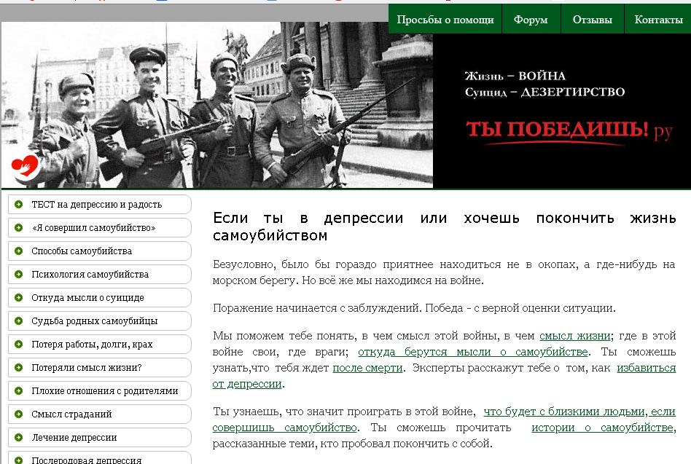

Slide 48
Организация педагогической профилактики суицида в образовательных организациях. Принципы.
• Педагогическая профилактика носит комплексный характер и является звеном единой системы воспитательного процесса;
• Содержание психолого-педагогической профилактики отражает наиболее актуальные для каждого возраста проблемы, связанные с различными аспектами «кризиса» и кризисных ситуаций;
• Педагогическая профилактика носит опережающий характер, т.е. целевая подготовка детей должна осуществляться заблаговременно;
• Направленность педагогической профилактики - конструктивно-позитивная.

Slide 49
Необходимые условия профилактики суицидального риска в подростковой среде.
• Благоприятная эмоционально-психологическая атмосфера в окружении ребенка (в семье, школе, классе).
• Насыщенность жизни яркими событиями, дающими подростку возможность достичь успеха, проявить себя и почувствовать свою значимость (социальные проекты, творческие акции и т.д.)
• Возможность доверительного общения подростка с родителями, педагогами, искренний интерес со стороны взрослых к событиям жизни, к чувствам и переживаниям подростка.
• Помощь и поддержка в решении проблем и преодолении трудностей.
• Устойчивые социальные связи, значимые для подростка и, прежде всего, — семейные.
• Контроль использования ребенком интернет-ресурсов

Slide 50
Виды профилактики суицида
Виды профилактики | Адресат | Цели
Первичная | Все дети и подростки | Формирование жизнестойкости и повышения ценности жизни; развитие факторов защиты
Вторичная | Подростки «группы риска» | Раннее выявление подростков «группы риска» и работа с ними в целях разрешения кризисной ситуации и предотвращения суицида
Третичная | Суициденты | Профилактика рецидива

Slide 51
СПАСИБО

